Slide 1
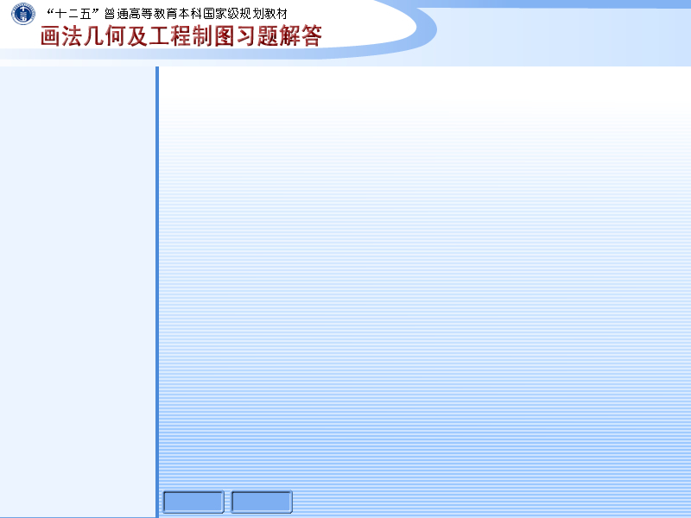
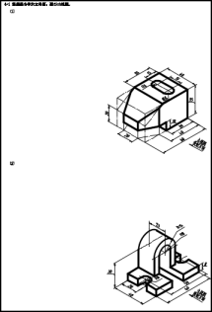
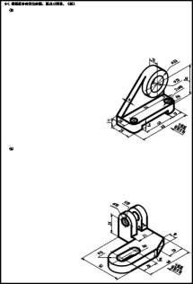
第四章 组合体
P 19
P 20
下一页

Slide 2
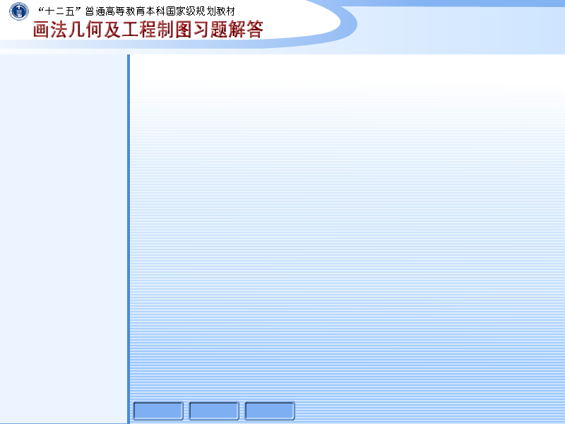
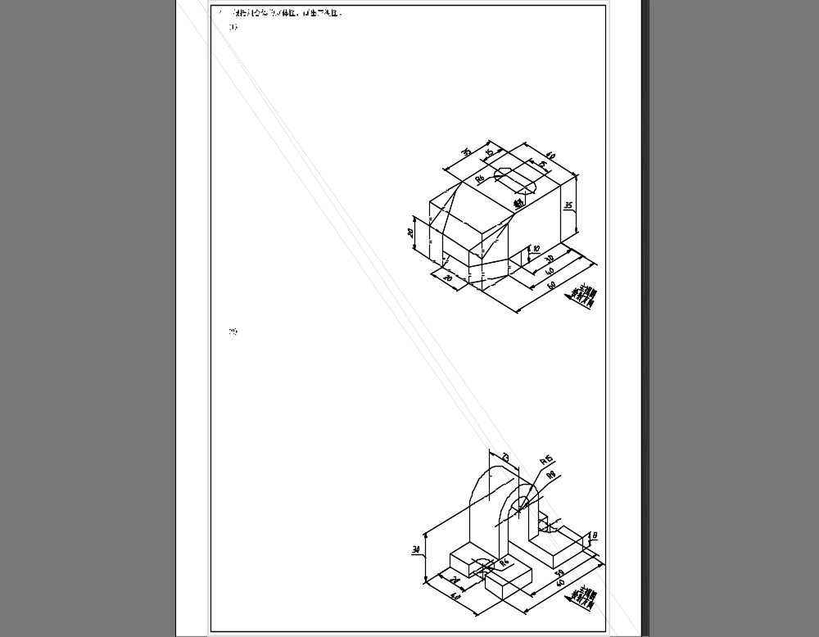
P19
组合体视图的画法
模 型
4-1（1）
4-1（2）
下页题
答 案

Slide 3
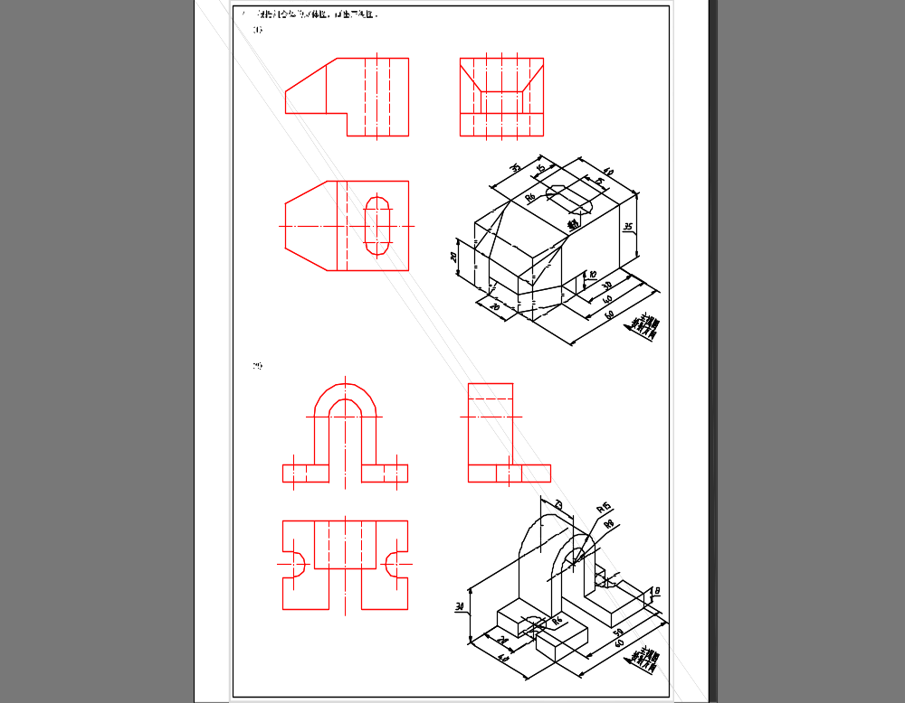
P19
组合体视图的画法
模 型
4-1（1）
4-1（2）
题 目
下页题
返 回

Slide 4
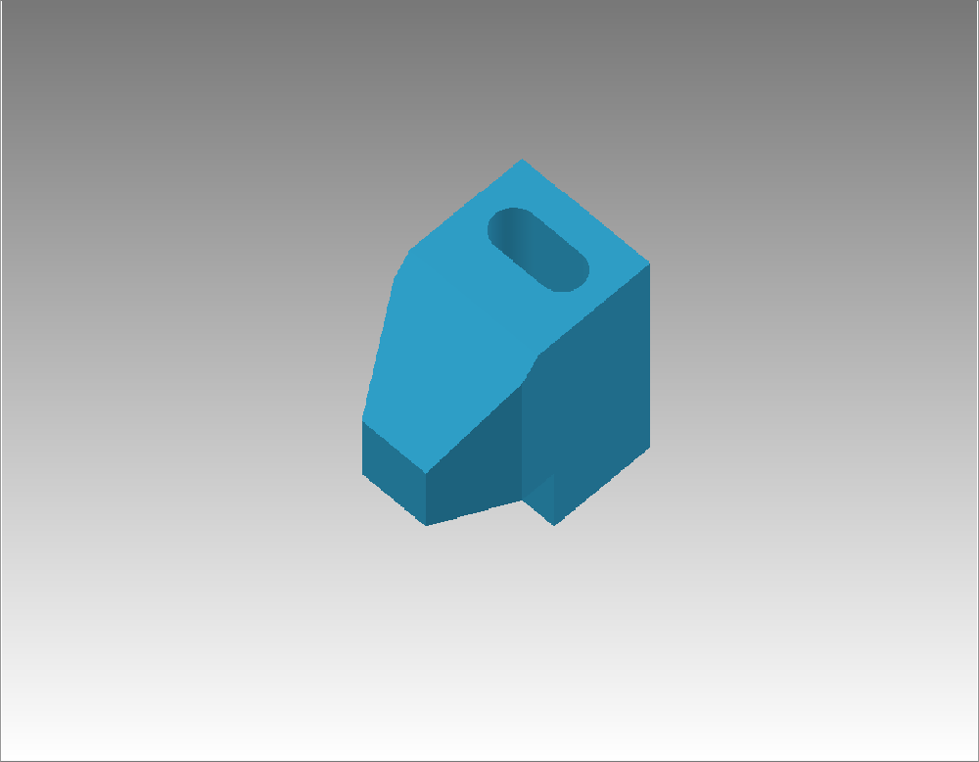
组合体视图的画法
模 型
4-1（2）
下页题
题 目
答 案
P19

Slide 5
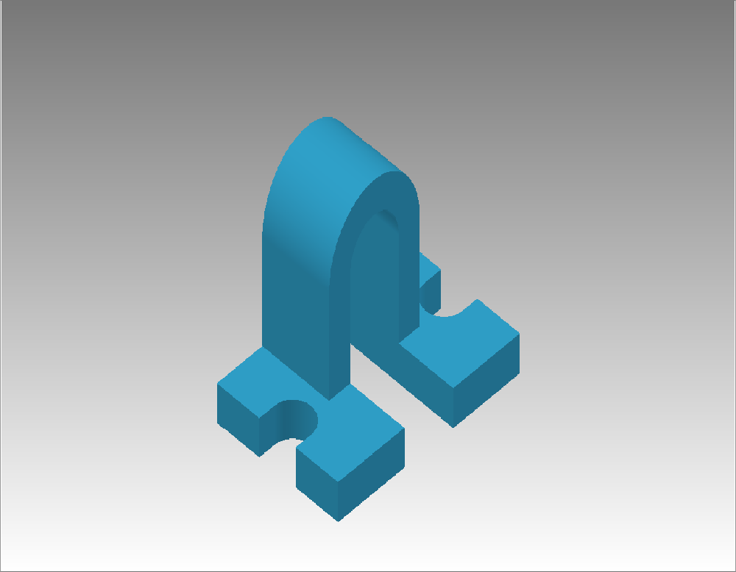
组合体视图的画法
模 型
4-1（1）
下页题
题 目
答 案
P19

Slide 6
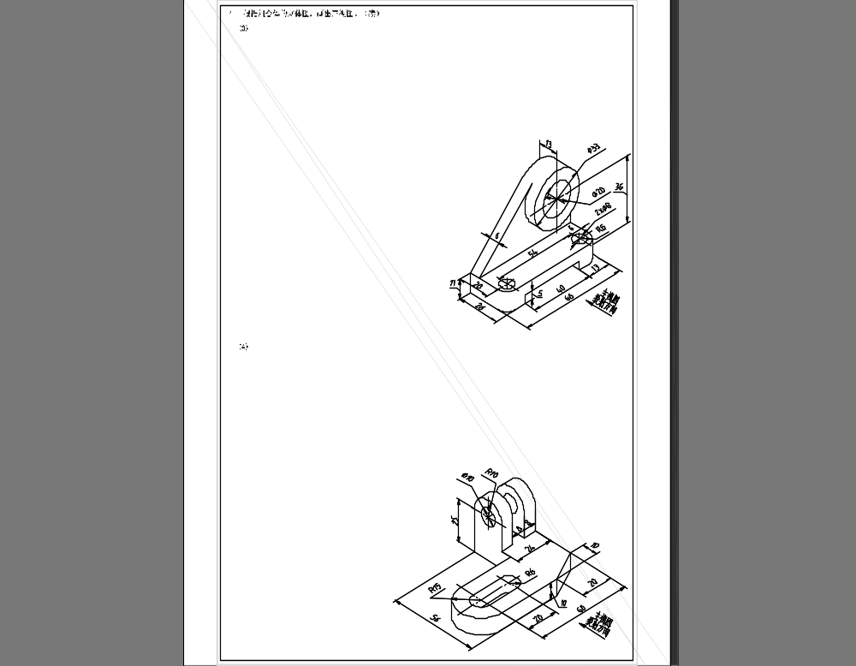
组合体视图的画法
模 型
4-1（3）
4-1（4）
上页题
答 案
P20

Slide 7
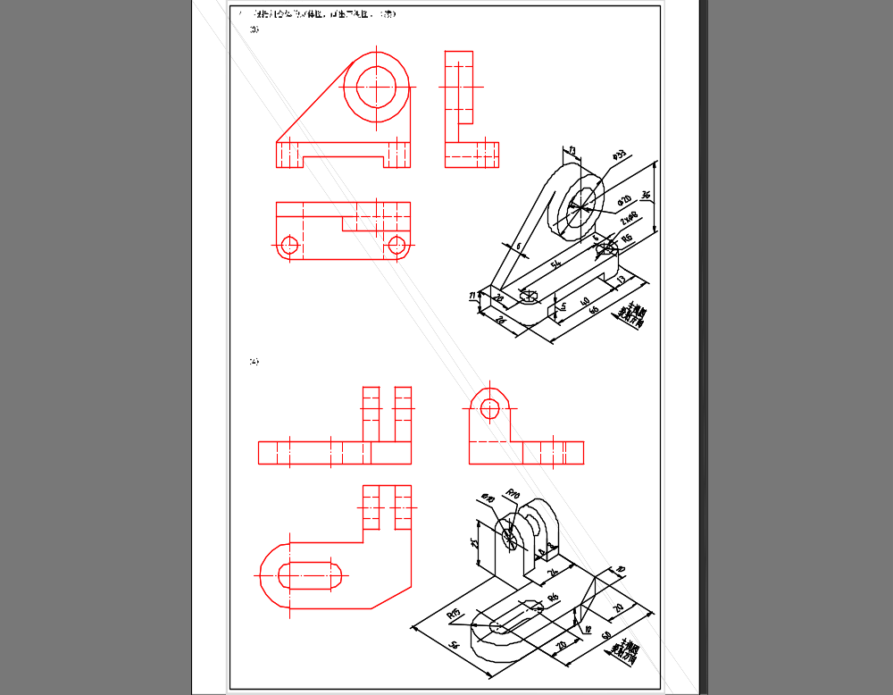
组合体视图的画法
模 型
4-1（3）
4-1（4）
题 目
返 回
P20

Slide 8
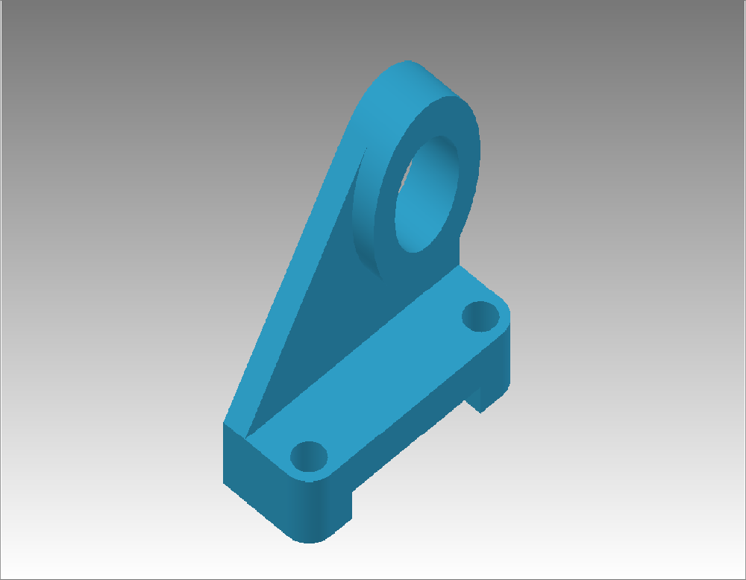
组合体视图的画法
模 型
4-1（4）
上页题
题 目
答 案
P20

Slide 9
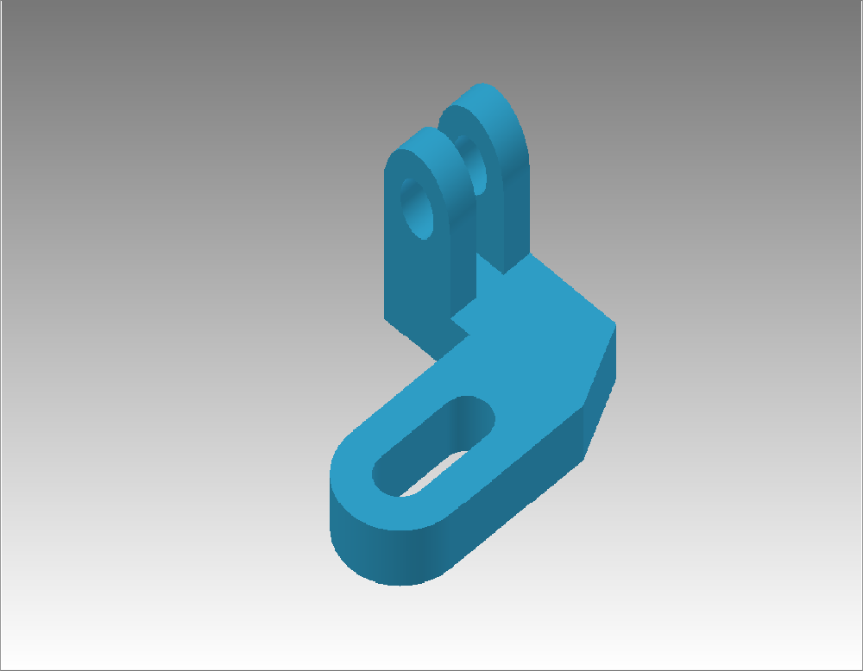
组合体视图的画法
模 型
4-1（3）
上页题
题 目
答 案
P20

